Slide 1



الثالثة
إعدادي
مادَّةُ اللُّغةِ العَربيَّةِ
1 ـ الآداب والفنون
المرحلة
ال
قصتي مع الكتابة
الوحدة 1
الحصة 2
الأسبوع 02
الإنتاج الكتابي: إنتاج نص سردي
الموضوع
Notes:
1

Slide 2


دلالة الأيقونات الخاصة بالمدرس(ة) :
صفحات خاصة بالمدرس(ة)
تعليمات وتوضيحات موجهة للتلميذ(ة)
(يخاطب بها المدرس المتعلمين بصوت مسموع)
صفحة في كراسة المتعلم
نشاط ذو أولوية ينجز في القسم
نشاط اختياري يُستغنى عنه عند عدم توفر الوقت.

Slide 3




دلالة الأيقونات الخاصة بالمتعلم :
ضوابط القسم
استعمال الألواح للإجابة
الممارسة المستقلة
الممارسة الموجهة الثنائية

Slide 4


تنظيم حصة الإنتاج الكتابي: حصة التعرف والبناء
افتتاح الحصة: (النشاط الاعتيادي- التصريح بالأهداف)
1
05 دقائق
التعرف والبناء: تعرف بنية النص السردي وتحديد عناصره
2
20 دقيقة
النشاط 1: تعرف عناصر النص السردي انطلاقا من نموذج
05 دقائق
النشاط 2: استخراج موارد الكتابة السردية
النشاط 3: استنتاج خطاطة النص السردي
20 دقيقة
05 دقائق
اختتام الحصة
3

Slide 5
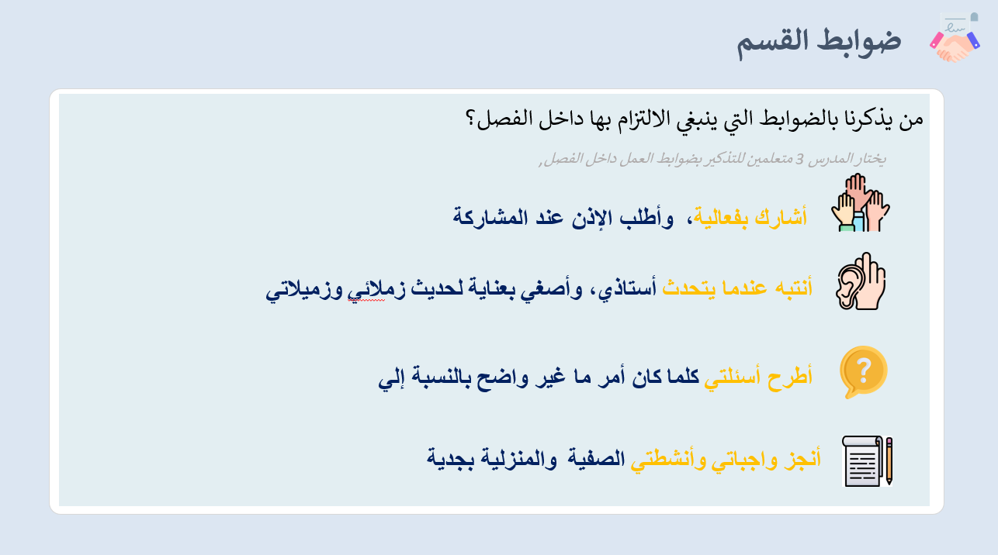

افتتاح الحصة:
أ- النشاط الاعتيادي
دقائق 05

Slide 6



النشاط الاعتيادي: نستهل الحصة بنشاط اعتيادي ..
يحفز المدرس المتعلمين على المشاركة بفعالية
نشاط اعتيادي

Slide 7

النشاط الاعتيادي: نستهل حصتنا بحديث نبوي.
يقرأ المدرس الحديث، ويدعو المتعلمين إلى تقديم المعاني المستفادة منه
قال رسول الله صلى الله عليه وسلم:
"أَدَّبَني رَبّي فَأَحْسَنَ تَأْديبي".

Slide 8

النشاط الاعتيادي: بعد سماع إجاباتكم، إليكم بعض المعاني التي تدل عليها كلمة آداب في بعض السياقات.
ينوه المدرس بعمل المتعلمين ويؤكد على أهمية التحلي بالآداب الحسنة والقيم الحميدة والسعي في طلب العلم
مِنْ المَعَانِي التي تدل عليها كمة أدب:
أَدَّبَ: قدّمَ الرعاية والعناية والتربية الحسنة ومكارم الأخلاق والالتزام بالقيم
أَدَبَ: دعا إلى الطعام .
- الآداب: فنون المعرفة والعلوم الإنسانية- الشعر والنثر وما يساعد على معرفتهما...

Slide 9
افتتاح الحصة:
ب- مراقبة إنجاز الواجبات المنزلية
دقيقة واحدة

Slide 10

الآن، دعونا نتحقق معًا من الواجبات المنزلية التي طلبتُ منكم إنجازها.
يراقب المدرس مدى إنجاز المتعلمين للواجبات المنزلية( يكتفي المدرس بعينة من المتعلمين في كل حصة).

Slide 11


من يذكرنا بمعنى هذه الضوابط التي ينبغي الالتزام بها داخل الفصل؟
ضوابط القسم
يختار المدرس 3 متعلمين للتذكير بمعنى الضوابط.

Slide 12
من يذكرنا بمعنى هذه الضوابط التي ينبغي الالتزام بها داخل الفصل؟
ضوابط القسم
يختار المدرس 3 متعلمين للتذكير بمعنى هذا الضابط.
أنتبه عندما يتحدث أستاذي، وأصغي بعناية لحديث زملائي وزميلاتي.
أشارك بفعالية، وأطلب الإذن عند المشاركة.

Slide 13


افتتاح الحصة:
ب- التصريح بالأهداف دقيقتان

Slide 14

عِندَ نِهَايَةِ هذِهِ الحِصَّةِ، سَتَكُونُونَ قَادِرِينَ عَلَى:
يشرح المدرس أهداف الحصة، والمطلوب من المتعلم في كل هدف.
تعرف عناصر النص السردي وبنيته وخطاطته النصية.

Slide 15

النشاط الأول:
تعرف عناصره النص السردي من خلال النص النموذج
25 دقيقة

Slide 16
يشد المدرس انتباه التلاميذ، ويعرض مراحل الحصة بالتدرج: عرض المهمة النهائية موضوع الاشتغال، وتعريف النص السردي وعناصره.
يطلب المدرس الانتباه، ويشرع في عرض المهمة النهائية وشرح مكوناتها
انتبهوا من فضلكم ، وركزوا معي جيدا، سأعرض المهمة النهائية التي سنشتغل عليها خلال حصتيْ الإنتاج الكتابي، وسأشرح مكوناتها.
ثم سنتعرف ماهية النص السردي وعناصره.

Slide 17

الإفصاح عن المهمة وشرحها:
يعرض المدرس المهمة ويقرأ التعليمة، ويطلب من المتعلمين التركيز لتعرف مكونات المهمة .
المهمة النهائية: إنتاج نص سردي (1)
التعليمة: أنتجُ نصاً سرديّاً مِنْ اثْنَيْ عَشَرَ سَطْراً، أَسْرُدُ فيهِ تَفاصيلَ قِصَّتي مَعَ الْكِتابَةِ، واصِفاً الْمَشاعِرَ الَّتي غَمَرَتْني خِلالَ هَذِهِ التَّجْرِبَةِ، مُسْتَثْمِراً الْمُعْجَمَ وَالتَّعابير وَأَفْعالَ الْكَلامِ وَالظَّواهِرَ اللُّغَوِيَةَ الْمُكْتَسَبةَ.

Slide 18
نتعرف مكونات المهمة وعناصرها: إنتاج نص سردي، أسرد فيه تفاصيل قصتي مع الكتابة
يفكك المدرس مكونات المهمة موضحا: المطلوب والموضوع والموارد، ويشرح كل عنصر على حدة.
المطلوب
إنتاج نص سردي
الموضوع
سرد تفاصيل قصتي مع الكتابة
الموارد
المعجم
التعابير
أفعال الكلام
وصف المشاعر
المهمة

Slide 19
يطلب المدرس من التلاميذ الانتباه، ويذكرهم أن تعرف بنية النص السردي وتحديد عناصره، يتطلب أولا تعرف ماهية النص السردي وأهم عناصره.
يذكر المدرس المتعلمين بالهدف من الحصة، ويحفز استعدادهم لذلك قائلا: لتحقيق الهدف من الدرس ينبغي في المقام الثاني أن نتعرف النص السردي وعناصره. ويمكنه الاستعانة بالتنويه أسفله.
يحدد المدرس الهدف من النشاط، ويشرح مكوناته، ويطلب من المتعلمين التركيز والانتباه. كما ينوه إلى أن بعضا من المعارف التي سيقدمها، سبق التعرف عليها خلال حصتي الطلاقة والفهم.

Slide 20

تعرف ماهية النص السردي وعناصره
يعرض المدرس معطيات حول النص السردي، مركزا على تعريف النص السردي وتحديد وظيفته. ويعزز عرضه بالشرح الوافي.
النص السردي:
النَّصُّ السّرديُّ، نَوْعٌ مِنَ النُّصوصِ الْحِكائِيَّةِ، يُعْنى بِسَرْدِ أَحْداثٍ وَاقِعية أو خيالية، تُعرض بطريقة منظمة ومترابطة، بهدف إيصال فكرة أو إثارة مشاعر أو تقديم عبرة.
- وظيفة النص السردي: النَّصُّ السَّردي تركيبٌ لُغوي وَفنّي له وظائف متعددة، تَرومُ تَنْميةَ خَيال المتعلم وتَدْريبَهُ على تحليل عناصره: الأحداث، الشخصيات، الزمان والمكان، وربطها بالرسالة أو المغزى، بما يساعد على فهم الحياة والناس عبر الحكاية.

Slide 21
تعرف عناصر النص السردي
يعرض المدرس الخطاطة، ويوضح عناصر النص السردي مبرزا الأسئلة التي ترتبط بكل عنصر.
عناصر النص السردي
الأحداث
(ماذا)
الشخصيات
(من؟)
الزمان والمكان (أين؟ متى؟)
هي كائنات (بشرية أو غير بشرية) تقوم بالأفعال أو تتأثر بها. وتصنف إلى رئيسة أو ثانوية، وتحمل صفات جسدية ونفسية واجتماعية...
- الزمان: الإطار الزمني الذي تقع فيه الأحداث (ماضٍ، حاضر، مستقبل، أو زمن غير محدد...).
- المكان: هو الفضاء الذي تجري فيه الأحداث (واقعي أو خيالي- داخلي أو خارجي..)
ما يجري في القصة من وقائع وأفعال تتطور تدريجيا من البداية إلى النهاية. ونميز فيها بين الحدث الرئيس والأحداث الثانوية...

Slide 22


النشاط الثاني:
تعرف عناصر السردي
10 دقائق

Slide 23

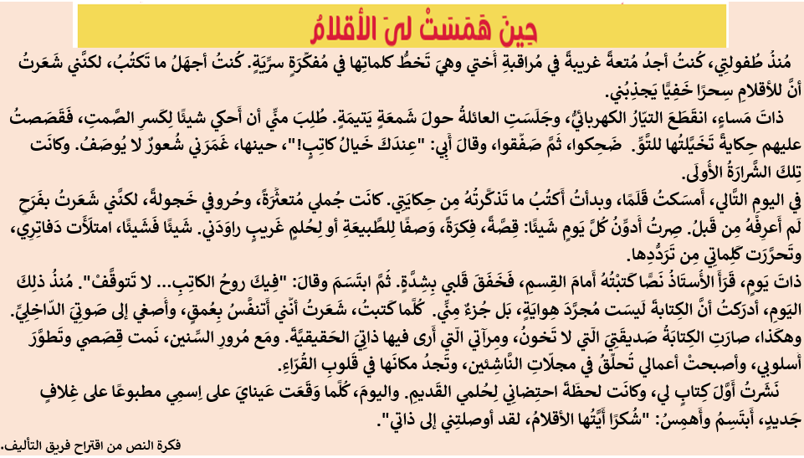
الممارسة الموجهة الجماعية: نشتغل جماعة من أجل تعرف عناصر النص السردي، انطلاقا من نص نموذج
يعرض المدرس النص النموذج ويوجه المتعلمين إلى قراءته ، وتحديد عناصره السردية مستعينا بالجدول المخصص لذلك. (النشاط 1 في الكراسة ص. 14 )

Slide 24



الممارسة الموجهة الجماعية: نشتغل جماعة من أجل تعرف عناصر نص سردي نموذج.
يعرض المدرس النص النموذج ويوجه المتعلمين إلى قراءته ، وتحديد عناصره السردية مستعينا بالجدول المخصص لذلك. (النشاط 1 في الكراسة ص. 14 )

Slide 25
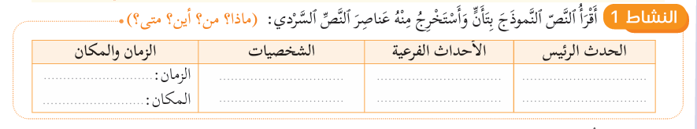
الممارسة الموجهة الجماعية: نشتغل جماعة من أجل تعرف عناصر نص سردي نموذج.
يعرض المدرس النص النموذج ويوجه المتعلمين إلى قراءته ، وتحديد عناصره السردية مستعينا بالجدول المخصص لذلك. (النشاط 1 في الكراسة ص. 14 )

Slide 26


الممارسة الموجهة: نشتغل جماعيا من أجل تعرف عناصر النص السردي (من خلال النص النموذج).
يواكب المدرس إجابات المتعلمين، ويطلب تدوينها على السبورة، وبعد تعليل الإجابات والتأكد من صحتها ينقل الجدول إلى كراسة المتعلم أو دفتر الدروس (النشاط 3 ص 15)
يتلقى المدرس الإجابات ويتعهدها بالمواكبة والتعزيز، ويختار نماذج تدون على السبورة..

Slide 27
الممارسة الموجهة الجماعية: نشتغل جماعة من أجل تعرف عناصر نص سردي نموذج.
يعرض المدرس النص النموذج ويوجه المتعلمين إلى قراءته ، وتحديد عناصره السردية مستعينا بالجدول المخصص لذلك. (النشاط 1 في الكراسة ص. 14 )
النشاط 1 - أستخرج من النص النموذج عناصر النص السردي:
الحدث الرئيس | الأحداث الفرعية | الشخصيات | الزمان والمكان
اكتشاف السارد ميوله نحو الكتابة، وتحوّلها من مجرد تجربة إلى شغف، وصولًا إلى تحقيق حلمه بنشر أول كتاب. | - مراقبة الأخت وهي تكتب في مفكّرتها السرية؛ - انقطاع الكهرباء، والاستجابة لطلب الأسرة بسرد الحكاية الأولى؛ - تشجيع الأب وبداية تجربة الكتابة.. - تطور الكتابة وتشجيع الأستاذ؛ - النشر وتحقيق الذات والشعور بالفخر والامتنان.. | الطفل (السارد): الشخصية الرئيسة التي تعيش التجربة. الأب: أول من اكتشف موهبة الطفل وشجّعه؛ - الأخت: مصدر الإلهام الأول، تثير فضول السارد نحو عالم الكلمات؛ - الأستاذ: منحه دفعة معنوية قوية وأكّد له موهبته؛ - العائلة: الحاضنة الأولى لتجربته السردية | - الزمان: يمتد من مرحلة الطفولة إلى مرحلة النضج الأدبي المكان: - البيت: حيث بدأت شرارة الكتابة (المفكرة، الشمعة، الدفاتر). - القسم الدراسي: لحظة الاعتراف بموهبته. - الفضاء الداخلي للكاتب: حيث تنمو الأحلام وتُصاغ الكلمات. - المجلات ودور النشر: فضاء تحقق الحلم وانتشار أعماله.

Slide 28
النشاط الثاني:
تعرف موارد الكتابة السردية من خلال النص النموذج
5 دقائق

Slide 29
الممارسة الموجهة الثنائية: نشتغل في ثنائيات لإتمام استخراج أهم موارد الكتابة السردية من النص النموذج .
يوجه المدرس المتعلمين إلى الاشتغال في ثنائيات لاستخراج أدوات الكتابة السردية من النص، ويواكب اشتغالهم متنقلا بين الصفوف لمعاينة المنجز وتقديم الدعم للمتعثرين (النشاط 2- ص 14)
النشاط 2 - أستخرج من النص موارد الكتابة السردية:
بعض موارد الكتابة السردية في النص النموذج
التعابير | أفعال الكلام | الروابط | وصف المشاعر
هكذا فُتحَ أَمامي بابٌ جَديدٌ ...................................... | - قال الأستاذ: "فيك روح الكاتب..." ..................................... | لكنّني"، "ثمّ"، "فـ"، .......................... | -الإعجاب: "شعرتُ أن للأقلام سحرًا خفيًّا" -............................

Slide 30


لنستمع إلى إجابتكم.
يعلن المدرس نهاية المدة المخصصة للنشاط، ثم يستمع إلى إجابات 3 ثنائيات، ويحث المتعلمين على تعليل الإجابة، متوخيا خلق تفاعل صفي بطرح سؤال: ما رأيكم في إجابة زميلكم.

Slide 31
نستخرج أهم موارد الكتابة السردية من النص النموذج
يواكب المدرس إجابات المتعلمين، ويطلب تدوينها على السبورة، وبعد تعليل الإجابات والتأكد من صحتها ينقل الجدول إلى كراسة المتعلم أو دفتر الدروس (النشاط 3 ص 15)
يتلقى المدرس الإجابات ويتعهدها بالمواكبة والتعزيز، ويختار نماذج تدون على السبورة..

Slide 32
الممارسة الموجهة الثنائية: نشتغل في ثنائيات لاستخراج أهم موارد الكتابة السردية من النص النموذج .
يوجه المدرس المتعلمين إلى الاشتغال في ثنائيات لاستخراج أدوات الكتابة السردية من النص، ويواكب اشتغالهم متنقلا بين الصفوف لمعاينة المنجز وتقديم الدعم للمتعثرين (النشاط 2- ص 14)
النشاط 2 - أستخرج من النص موارد الكتابة السردية:
بعض موارد الكتابة السردية في النص النموذج
التعابير | أفعال الكلام | الروابط | وصف المشاعر
- هكذا فُتحَ أَمامي بابٌ جَديدٌ "مُنذُ طُفولتِي"، "ذاتَ مساءٍ"؛ "في اليومِ التالي"، "ذاتَ يومٍ"، "مَع مُرورِ السِّنين"، "واليومَ"؛ - "حينها"، "وكانت تلك الشرارة الأولى"؛ "شيئًا فشيئًا"، "ثم"، "وهكذا" | - قالت: (فقالت لي..) - قال أبي: "عندك خيال كاتب!" - قال الأستاذ: "فيك روح الكاتب..." - أهمس: "شكرًا أيتها الأقلام..."-....... | لكنّني"، "ثمّ"، "فـ"، "وهكذا"، "حينها"، "مُنذُ"، "شيئًا فشيئًا"، "واليومَ"، "حتى" | -الإعجاب: "شعرتُ أن للأقلام سحرًا خفيًّا" - الدهشة: "غمَرني شعور لا يُوصَف" - السعادة: "شعرت بفرح لم أعرفه من قبل" - التوتر: "خفق قلبي بشدة" - الرضا: "شعرت أنني أتنفّس بعمق" - الفخر والامتنان: "أبتسم وأهمس..."

Slide 33

النشاط الثالث:
استنتاج خطاطة النص السردي
15 دقيقة

Slide 34

النمذجة
(07 دقائق)

Slide 35
يحدد المدرس المهمة، ويشرحها ويدعو المتعلمين إلى الانتباه:
يدعو المدرس المتعلمين إلى الانتباه ويشرح لهم المهمة:
سنشتغل خلال هذا النشاط على تعرف الخطاطة السردية (البداية – التحول – النهاية) من خلال نص سردي نموذجي. لندرك كيف تُسهم هذه المراحل في بناء تجربة سردية متماسكة.
سأنجز جزء من المهمة أولا ، وسأصرح بالخطوات التي سأسلكها.
لذا، انتبهوا وركزوا جيدا، على الكيفية التي سأنجز بها المهمة كي تتمكنوا من محاكاتها بعد ذلك.

Slide 36
ينجز المدرس المهمة: يقرأ النص قراءة معبرة ويطرح أسئلة للفهم العام:
يعود المدرس إلى النص، يطلب من بعض المتعلمين إعادة سرد أهم الأحداث بأسلوبهم، ويشرع في يطرح الأسئلة قائلا: "سأطرح على نفسي مجموعة من الأسئلة من أجل تحقيق فهم عام للنص". ويجيب عنها، كما يمكنه الاستعانة بإجابات التلاميذ لتهيئهم لاكتشاف البنية السردية.
الأسئلة: ما القصة التي يرويها الكاتب في هذا النص؟
من المتحدث؟ ما الحدث الرئيس في النص؟ ما المشاعر التي عبر عنها الكاتب؟

Slide 37
ينجز المدرس المهمة: اكتشاف مراحل الخطاطة السردية، بصوت مسموع:
يبدأ المدرس في تحليل النص، مبرزًا المراحل السردية بالتدرج، ويُدونها في جدول أمام المتعلمين، معتمدا أسئلة متدرجة، ومصرحا بسيرورة التفكير والتوصل إلى الجواب المناسب.
سؤال: كيف كانت بداية القصة؟ ما الحالة التي كان يعيشها الكاتب في البداية؟
كان الطفل/ السارد منذ طفولته يجد متعة في مراقبة أخته وهي تكتب في مفكرتها، وشعر بجاذبية غامضة نحو الأقلام والكتابة.
هذا المقطع يسمى وضعية البداية: الهدوء- التشويق...

Slide 38


نلخص ما توصلنا إليه.
يلخص المدرس ما توصل إليه
النشاط 3 – أستنتج خطاطة النص السردي:
وضعية النهاية | وضعية التحول | وضعية البداية
................................................................................. ................................................................................. ............................................................. | ................................................................................. ................................................................................. ............................................................. | طفل صغير يراقب أختَه وهي تكتب في مفكرتها، ويشعر بانجذاب غامض نحو الأقلام والكتابة، دون أن يفهم معناها بعد. .

Slide 39

الممارسة الموجهة
(4 دقائق)

Slide 40
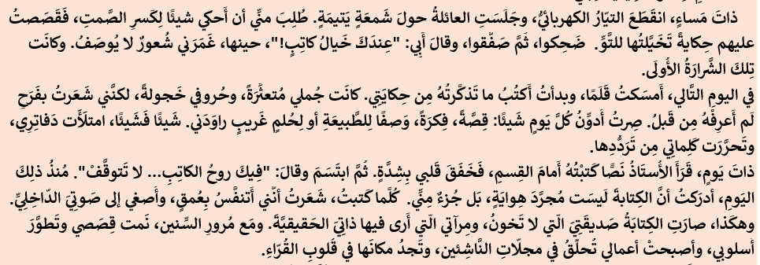
نحدد وضعية التحول جماعة
يطرح المدرس أسئلة توليدية كثيرة على المتعلمين لاستدراجهم إلى إنجاز المطلوب ويعللون أجوبتهم ، ويصرحون بسيرورة التفكير والتوصل إلى الجواب المناسب.
ما الحدث الذي غيّر مجرى الأحداث وأيقظ في السارد حب الكتابة؟ (العنصر المفاجئ)
ماذا فعل السارد بعد تلك اللحظة؟ كيف تطورت علاقته بالكتابة؟ (التطور)
ما الحدث الذي أكد تحقق حلم السارد؟ (التحول)
المرحلة 2 تسمى وضعية التحول: العنصر المحول- التطور...
انقطع التيار الكهربائي وطُلب منه أن يحكي قصة، فقصّ حكاية من خياله أعجبت الجميع، فقال له أبوه: "عندك خيال كاتب"، فكانت هذه العبارة الشرارة الأولى لكي يبدأ الطفل الكتابة .

Slide 41
الممارسة الموجهة: نشتغل جماعيا لاستنتاج خطاطة النص السردي.
يواكب المدرس إجابات المتعلمين، ويطلب تدوينها على السبورة، وبعد تعليل الإجابات والتأكد من صحتها ينقل الجدول إلى كراسة المتعلم أو دفتر الدروس (النشاط 3 ص 15)
النشاط 3 – أستنتج خطاطة النص السردي:
وضعية البداية | وضعية التحول | وضعية النهاية
طفل صغير يراقب أختَه وهي تكتب في مفكرتها، ويشعر بانجذاب غامض نحو الأقلام والكتابة، دون أن يفهم معناها بعد. | انقطاع التيار الكهربائي، وطلب العائلة من الطفل أن يحكي قصة، فيخترع حكاية من خياله، فتُعجب بها العائلة ويشجعه الأب بقوله: "عندك خيال كاتب!"، فكانت هذه العبارة الشرارة الأولى لكي يبدأ الطفل الكتابة . | ................................................................................. ................................................................................. .............................................................

Slide 42

الممارسة المستقلة
(4 دقائق)

Slide 43
نحدد مرحلة النهاية بشكل مستقل:
يدعو المدرس المتعلمين إلى الاشتغال بشكل مستقل لتحديد وضعية النهاية مع الاستدلال بسيرورة الإنجاز ومنطق التفكير المناسب.
كيف انتهت القصة؟ وما الشعور الذي غمر السارد في النهاية؟
أصبح كاتبًا معروفًا، نُشرت أعماله في المجلات، وأصدر أول كتاب له، فشكر الأقلام التي أوصلته إلى ذاته
المرحلة 3 تسمى وضعية النهاية: تحقيق الحلم وإثبات الذات...

Slide 44
نحدد وضعية النهاية بشكل مستقل .
يواكب المدرس إجابات المتعلمين، ويطلب تدوينها على السبورة، وبعد تعليل الإجابات والتأكد من صحتها ينقل الجدول إلى كراسة المتعلم أو دفتر الدروس (النشاط 3 ص 15)
النشاط 3 – أستنتج خطاطة النص السردي:
وضعية البداية | وضعية التحول | وضعية النهاية
تحكي البداية عن السارد، وهو طفل صغير يراقب أختَه وهي تكتب في مفكرتها، ويشعر بانجذاب غامض نحو الأقلام والكتابة، دون أن يفهم معناها بعد. | انقطاع التيار الكهربائي، وطلب العائلة من الطفل أن يحكي قصة، فيخترع حكاية من خياله، فتُعجب بها العائلة ويشجعه الأب بقوله: "عندك خيال كاتب!"، فكانت هذه العبارة الشرارة الأولى لكي يبدأ الطفل الكتابة . | ................................................................................. ................................................................................. .............................................................

Slide 45
:
.
يواكب المدرس إجابات المتعلمين، ويختار بعضا منها يدون على السبورة، وبعد تعليل الإجابات والتأكد من صحتها ينقل الجدول إلى كراسة المتعلم أو دفتر الدروس (النشاط 3 ص 15)
يواكب المدرس الإجابات ويتعهدها بالتصويب والتعزيز، ويختار نماذج تدون على السبورة..

Slide 46
نحدد مرحلة النهاية بشكل مستقل:
يواكب المدرس إجابات المتعلمين، ويطلب تدوينها على السبورة، وبعد تعليل الإجابات والتأكد من صحتها ينقل الجدول إلى كراسة المتعلم أو دفتر الدروس (النشاط 3 ص 15)
النشاط 3 – أستنتج خطاطة النص السردي:
وضعية البداية | وضعية التحول | وضعية النهاية
تحكي البداية عن السارد، وهو طفل صغير يراقب أختَه وهي تكتب في مفكرتها، ويشعر بانجذاب غامض نحو الأقلام والكتابة، دون أن يفهم معناها بعد. | انقطاع التيار الكهربائي، وطلب العائلة من الطفل أن يحكي قصة، فيخترع حكاية من خياله، فتُعجب بها العائلة ويشجعه الأب بقوله: "عندك خيال كاتب!"، فكانت هذه العبارة الشرارة الأولى لكي يبدأ الطفل الكتابة . | يصبح السارد كاتبًا حقيقيًا، يشعر بالفخر والامتنان للأقلام التي رافقته منذ الطفولة، ويعتبر الكتابة مرآته وصديقته التي لا تخونه.

Slide 47
ينجز المدرس تركيبا للنشاط: تلخيص مراحل الخطاطة السردية باستثمار التفكير الجهري:
يقدم المدرس تعليقا على الخطوتين السابقتين، باستثمار استراتيجية التركيب، ثم يعرض المخطط العام للخطاطة السردية بشكل بصري (أسهم متتابعة).:
تركيب
هكذا تُبنى النصوص السردية: تبدأ بوضعية أولى، ثم يقع حدث يغيّر مجرى الأمور، فتظهر عقدة أو مشكل، وبعدها يأتي الحل، وتنتهي القصة بوضعية جديدة يطبعها الاستقرار. هذه المراحل هي التي تعطي للحكاية معناها وتناسقها.
الخطاطة السردية = وضعية البداية وضعية التحول وضعية النهاية.
تشكل الخطاطة السردية الهيكل التنظيمي لبناء النصوص السردية، وسنعتمدها في إنتاج نصوص تعبر عن تجاربنا الخاصة.

Slide 48
وَصَلْنَا إِلَى نِهَايَةِ ٱلْحَصَّةِ
اختتام الحصة
دقائق 5

Slide 49
من يذكرني بالهدف من درس اليوم؟
يوجه المدرس المتعلمين إلى تحديد المهارة المكتسبة والنمط النصي المرتبط بها.
1- الهدف من درس اليوم هو: تعرف عناصر النص السردي وخطاطته

Slide 50
ماذا تعرفنا خلال الحصة؟
يطلب المدرس من المتعلمين التذكير بعناصر النص السردي وخطاطته السردية..
موارد الكتابة السردية: التعابيرـ أفعال الكلام ــ الروابط الأوصاف
عناصر النص السردي: الحدث- الشخصيات- الزمان والمكان
خطاطة النص السردي: وضعية البداية- وضعية التحول- وضعية النهاية

Slide 51
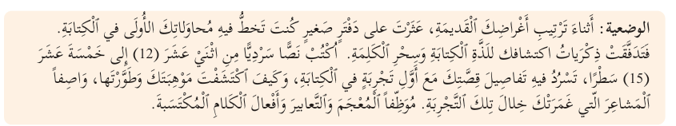
النشاط المنزلي / التحضير لورشة الكتابة:
يقرأ المدرس الوضعية ويطلب من أحد التلاميذ قراءتها، ثم يشرح المطلوب ويوضح التعليمة ويدققها، ويطلب منهم الاستئناس بخطوات الكتابة المثبتة في الصفحة 15 من الكراسة .
المهمة النهائية: إنتاج نص سردي حول تجربتي في الكتابة

Slide 52


النشاط المنزلي: إعداد تصميم لإنتاج نص سردي استعدادا لورشة الكتابة
يوجه المدرس المتعلمين إلى التحضير لورشة الكتابة بوضع تصميم لمنتجاتهم مستأنسين بخطوات الكتابة في الصفح 15 من الكراسة.
الاستعداد لورشة الكتابة

Slide 53


وَصَلْنَا إِلَى نِهَايَةِ ٱلْحصَّةِ. لَا تَنْسَوْا مُرَاجَعَةَ دُرُوسِكُمْ، وَإِنْجَازَ وَاجِبَاتِكُمْ.

